Slide 1
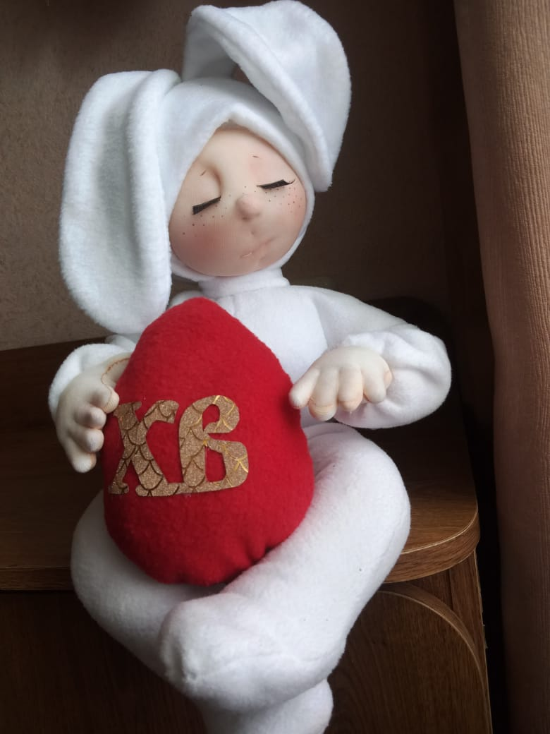
Текстильная кукла
ТО «ЧУДЕСА В ЛАДОШКАХ»
Выполнил: Романов Илья
Педагог: Запашняя Е. М.

Slide 2


Цель: изготовление интерьерной куклы
Задачи:
1. изучить информационные материалы по теме проекта;
2. подобрать сочетание материалов по текстуре и
качеству так, чтобы это соответствовало идее
задуманного;
4. Изготовить куклу в технике «текстильная скульптура;
5. подготовить презентацию проекта

Slide 3
Практическая значимость: изготовленная интерьерная кукла преобразит и украсит интерьер комнаты.
Новизна: увлечение по созданию текстильных кукол в будущем может быть основой для создания собственного бизнеса.

Slide 4
Звездочка обдумывания
Технология изготовления
Стоимость
Традиции и мода
История
Размер
Стиль интерьера
Форма
Оборудование
Материал

Slide 5
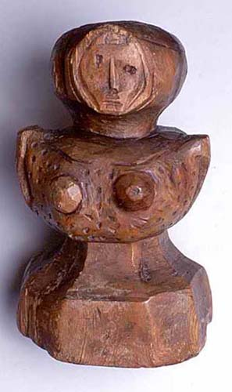
- это – сделанное с той или иной степенью
достоверности изображение человека или животного
Кукла
Русское слово «кукла» родственно греческому «киклос» и
означает что-то свернутое, например, деревяшку
или пучок соломы
В словаре Даля «кукла» - это сделанное из тряпья,
кожи, битой бумаги, дерева
подобие человека, а иногда и животного.
История кукол
Игрушки
появились
одновременно с
появлением
человека.
Кукла - первая среди
игрушек!
Возраст древнейшей
на земле куклы
более 4 тысяч лет!

Slide 6
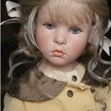
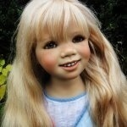
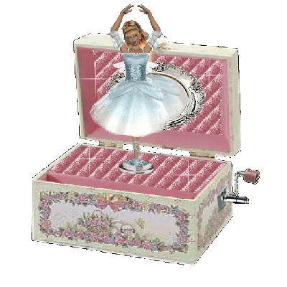
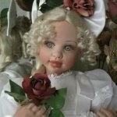
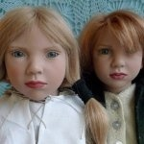
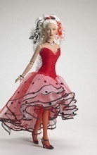
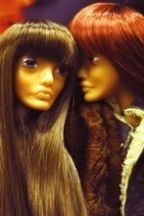
Куклы людям не игрушки:
мода на кукол и коллекционирование
Из отечественных знаменитостей коллекционируют кукол:
Елена Малышева,
Екатерина Андреева,
Анита Цой,
Михаил Шуфутинский,
Оксана Ярмольник.

Slide 7
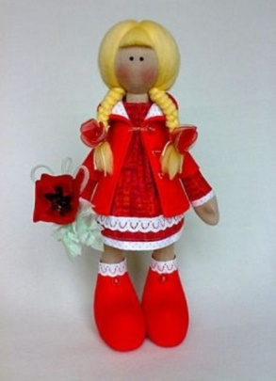
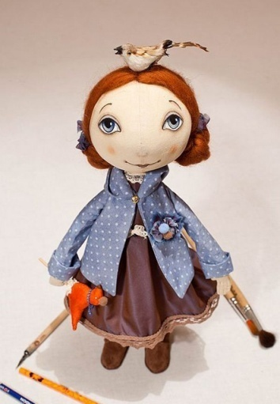
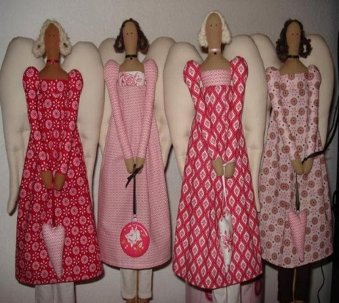
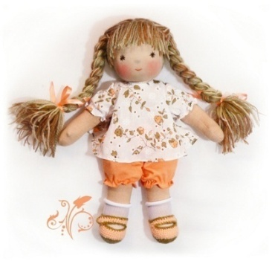
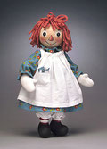
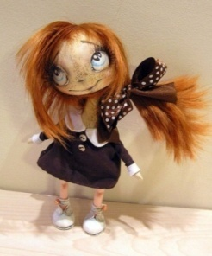
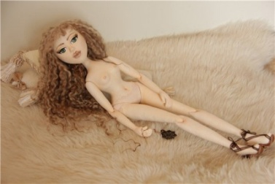
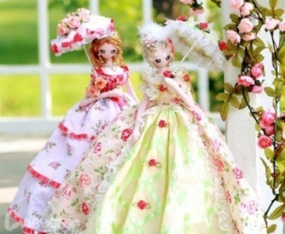
Классификация интерьерных кукол
Тильда
Снежка
Вальдорфская
Тыквоголовка
Чердачные игрушки и примитивные куклы
Шарнирная
Авторские текстильные
куклы
Тряпиенсы

Slide 8



?
Выбор модели интерьерной кухни
Интерьерная кукла
Модель №1 Модель №2 Модель №3
Тыквоголовка Снежка Тильда

Slide 9
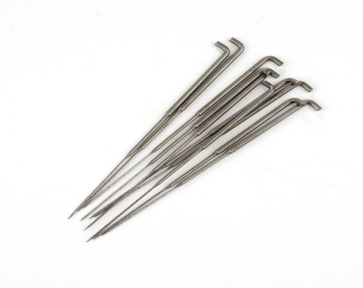
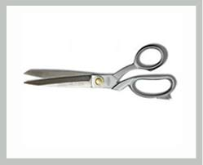
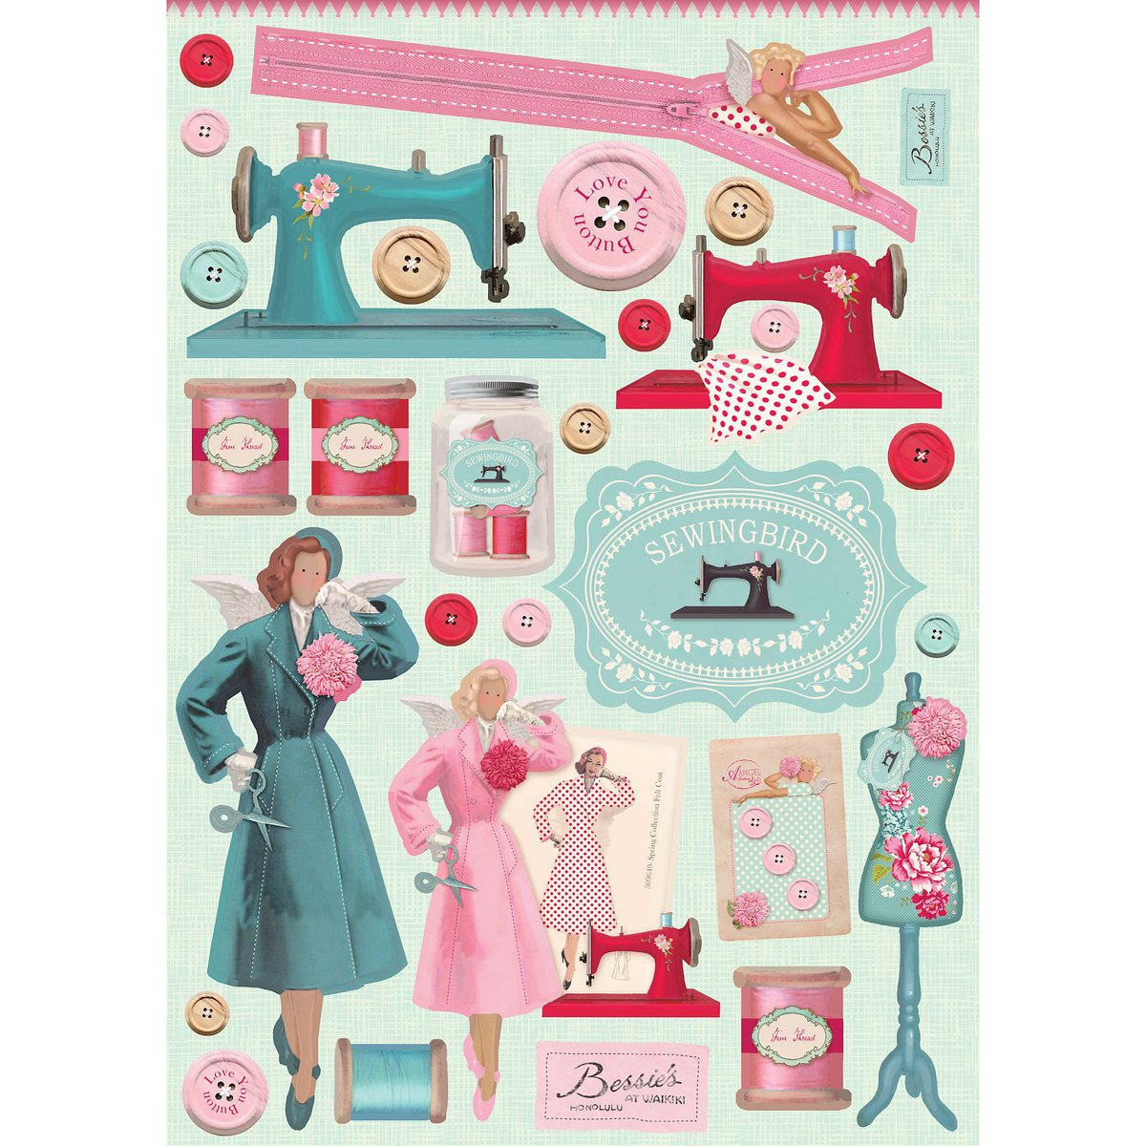
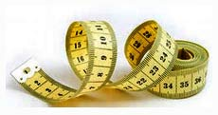
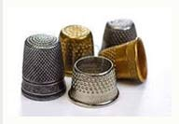
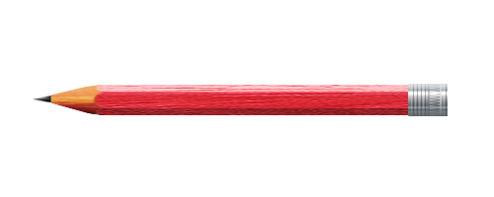
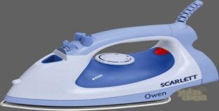
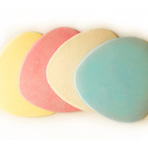
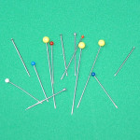
Оборудование, инструменты, приспособления

Slide 10
Источники информации

Slide 11
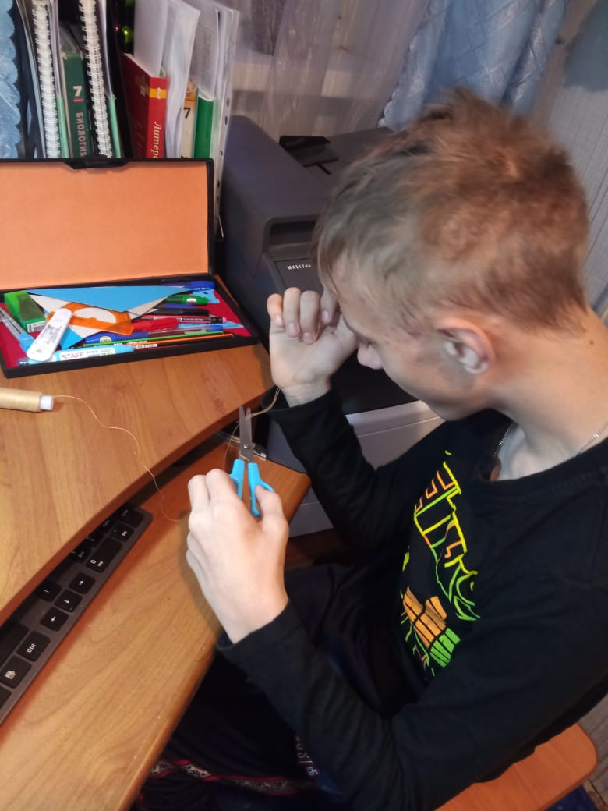
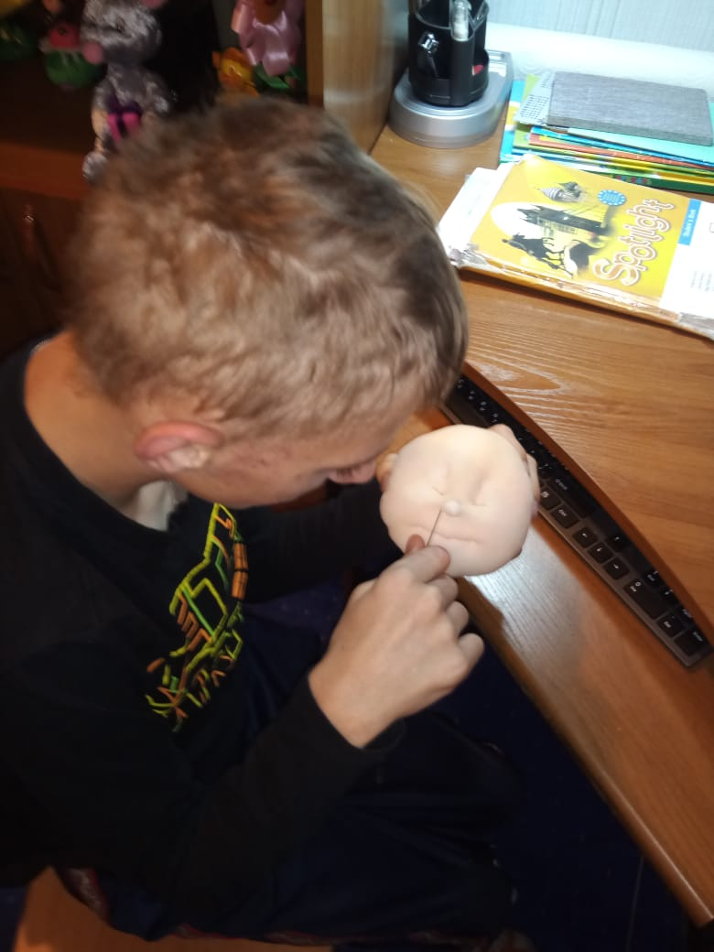
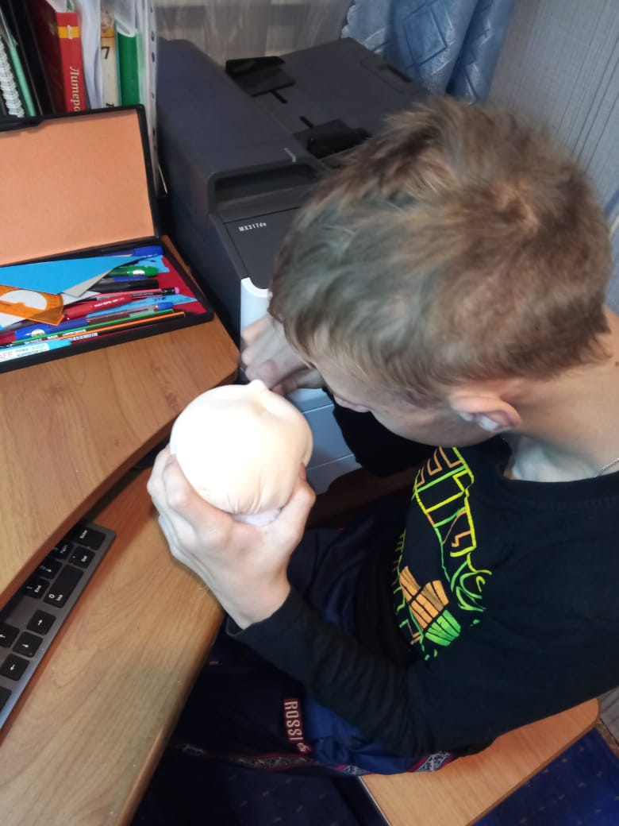
Изготовление куклы
по технологической последовательности

Slide 12
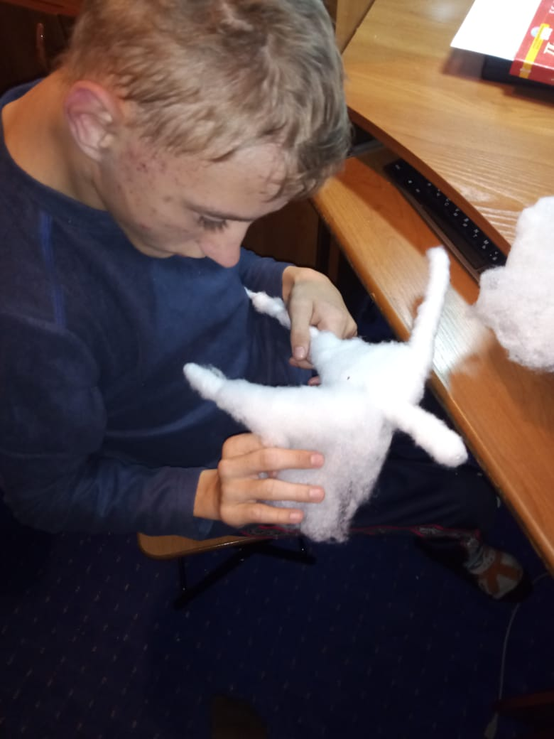
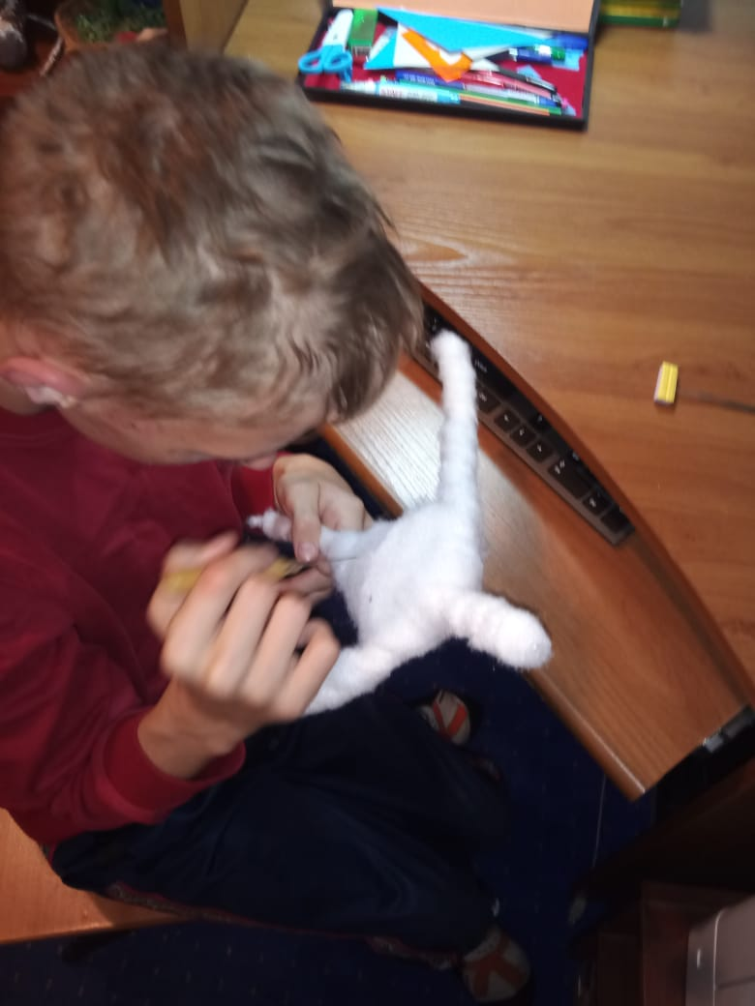
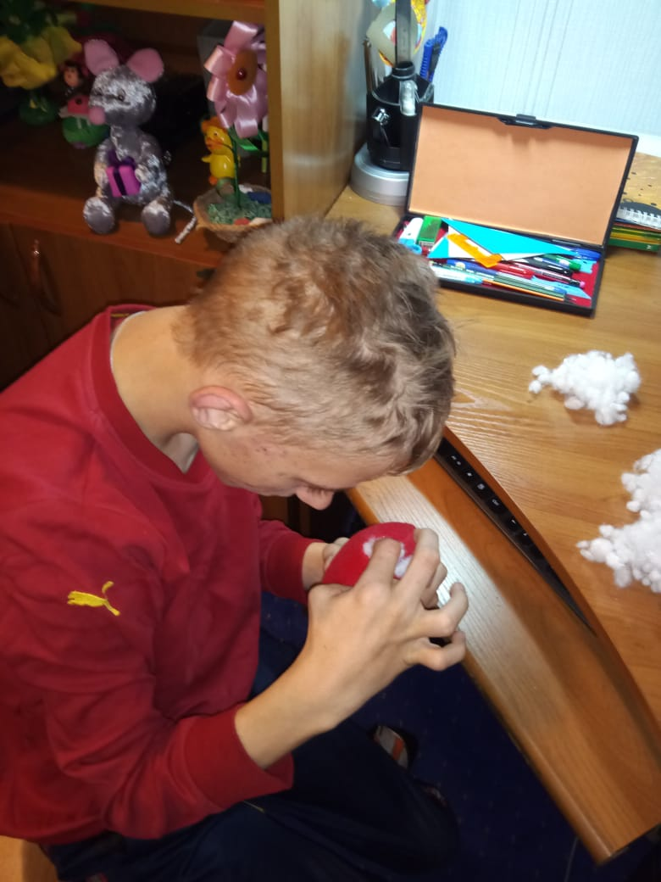

Slide 13
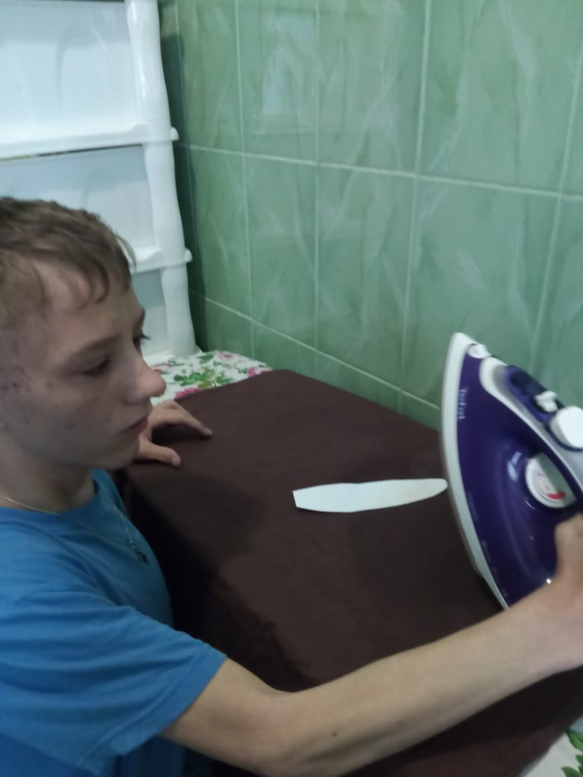
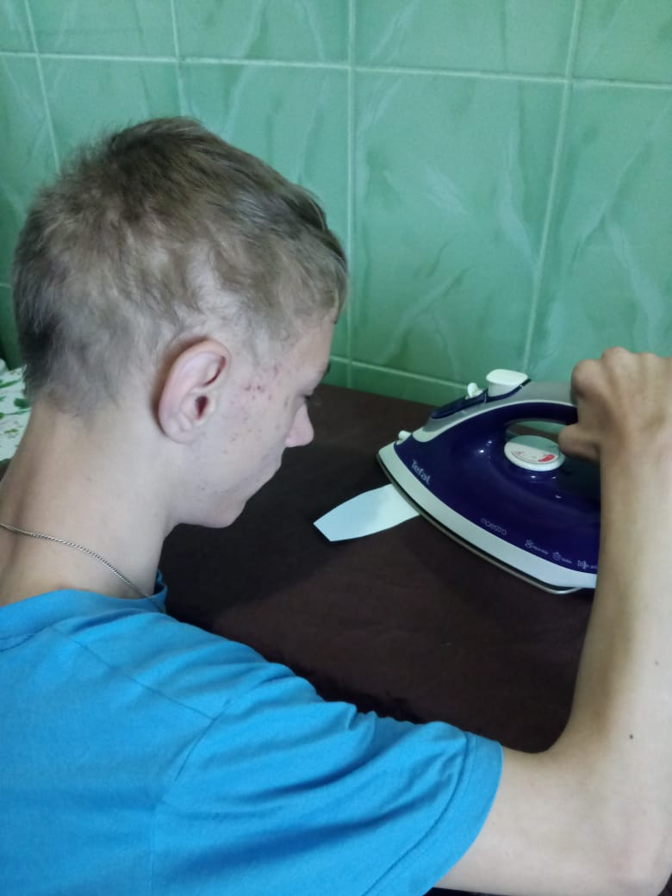

Slide 14
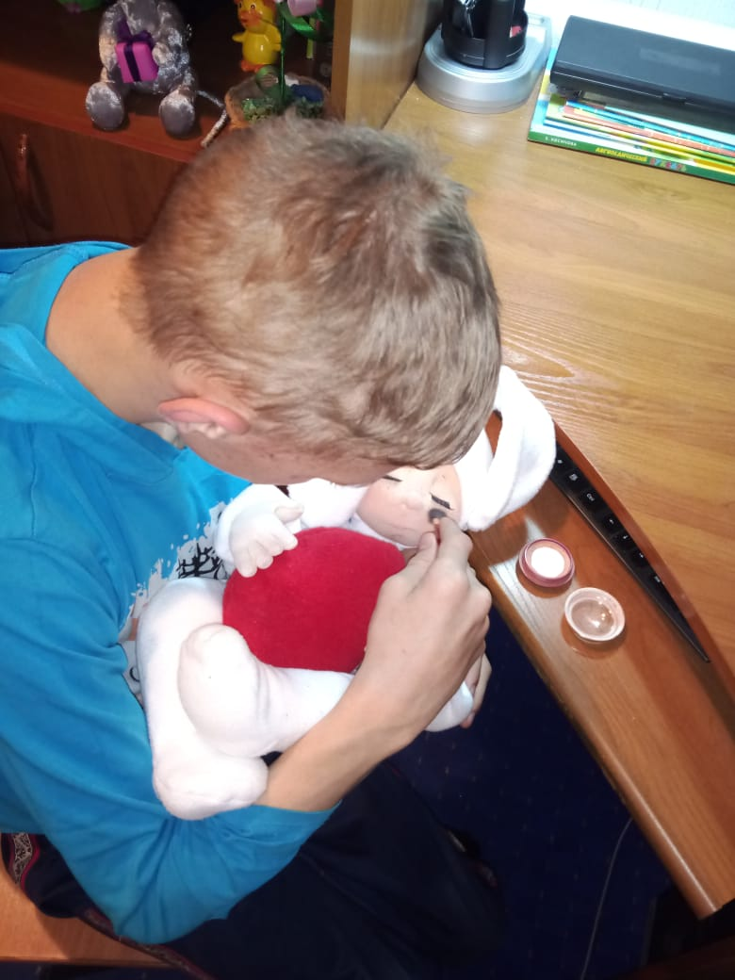
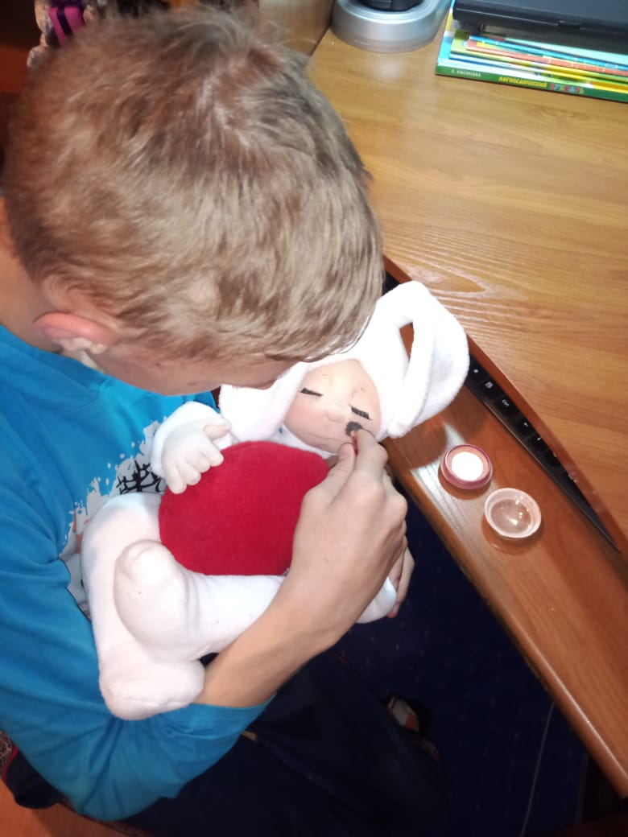
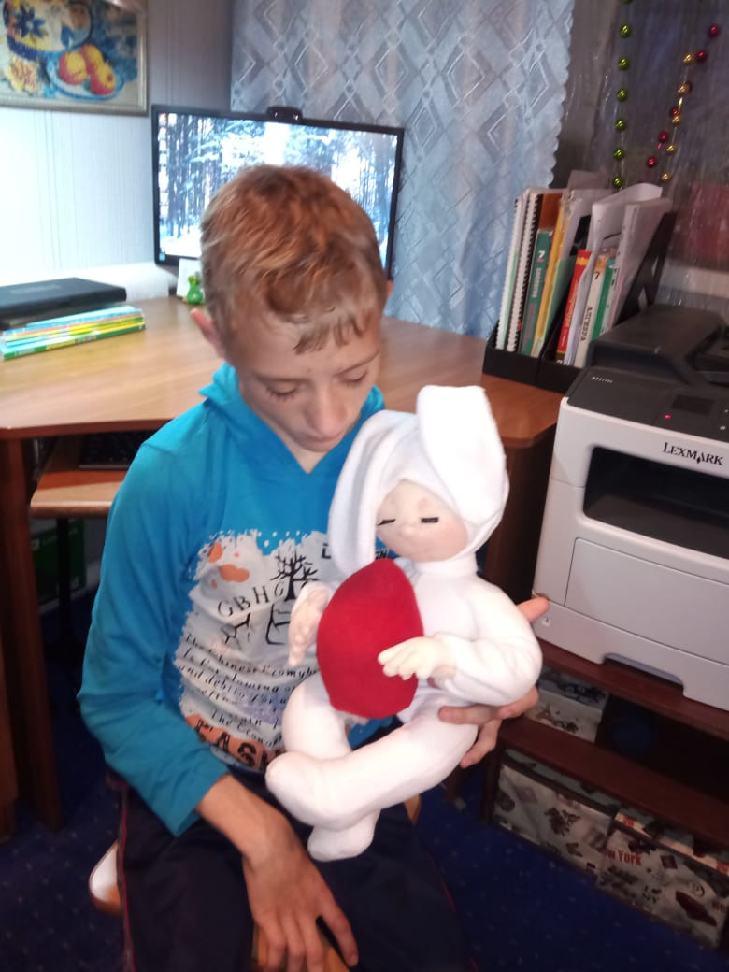

Slide 15
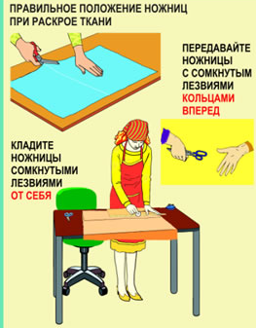


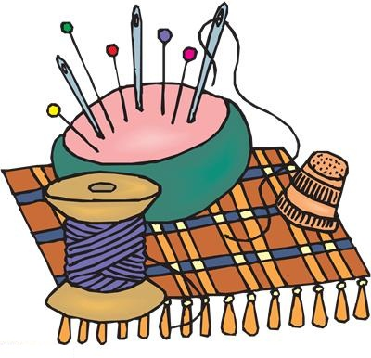

Соблюдение правил техники безопасности

Slide 16
Яркое творенье
Всем на загляденье!

Slide 17
Реклама
Мы – куклы. Берите. И в дом свой несите.
И пусть на столе, на стене, на диване
Мы вам улыбнемся, когда захотите
И, может, теплее кому-нибудь станет.
А если кому-то однажды взгрустнется-
Откройте нам то, что гнетет вашу душу.
И кукла поймет, и щекой к вам прижмется,
И, может быть, круг ваш печальный разрушит.
Но не обижайте, в нас спрятана сказка…
В нас столько тепла и доверия к людям.
И, может быть, кукла – всего только маска
Мечты, о когда-то несбывшемся чуде...

